Slide 1

課堂簡報（教師版）
IT04&14 單元二
文本
2.1 文本的屬性
2.2 擷取文本
2.3 不同的文本檔案格式
2.4 中文字造字的方法

Slide 2
目錄
 | 學習目標
2.1 | 1. 描述文本的屬性。
2.2 | 2. 認識擷取文本的方法。
2.3 | 3. 認識文本的不同檔案格式。
2.4 | 4. 認識中文字造字的方法。
課後練習室 | 一、鞏固知識練習 | 二、應用練習
 | 三、延伸活動

Slide 3


2.1 文本的屬性
目錄
Font
Typeface
Font Style
Font Size
Pitch
文本的屬性包括有字型、字體、字型樣式、字型大小、字元間距等，這些屬性均會影響文本的顯示效果。
文本屬性 | 定義 | 例子 | 顯示效果
字型 | 是數字、符號及字元的集合。字型包含字體、字型大小及字元間距等。 | 細明體10點粗體 標楷體12點斜體 正黑體14點底線 | 這行是細明體10點。 這行是標楷體12點。 這行是正黑體14點。
字體 | 是共用一般特性的字元集，如筆劃寬度及有否襯線。 | 有襯線字體： Times New Roman 無襯線字體： Arial | AaBbCc AaBbCc
字型樣式 | 有助強調內容重點，常見的字型樣式是粗體、斜體和底線。 | 粗體 斜體 底線 | 這行的字型樣式是粗體。 這行的字型樣式是斜體。 這行的字型樣式是底線。
Character
Serif
Sans Serif
Bold
Italic
表2.1
Underline

Slide 4
2.1 文本的屬性
目錄
Font
Typeface
Font Style
Font Size
Pitch
文本的屬性包括有字型、字體、字型樣式、字型大小、字元間距等，這些屬性均會影響文本的顯示效果。
文本屬性 | 定義 | 例子 | 顯示效果
字型大小 | 是指字元的大小，常用的單位是點。 1點約等於1/72吋高。 12點即高度約1/6(12/72)吋。 | 32點 24點 16點 | 32 24 16
字元間距 | 字元間距簡稱字距，指字符之間的空隙。 | 緊縮 標準 加寬 | 這行的字元間距是緊縮。 這行的字元間距是標準。 這行的字元間距是加寬。
Point
表2.1 (續)

Slide 5
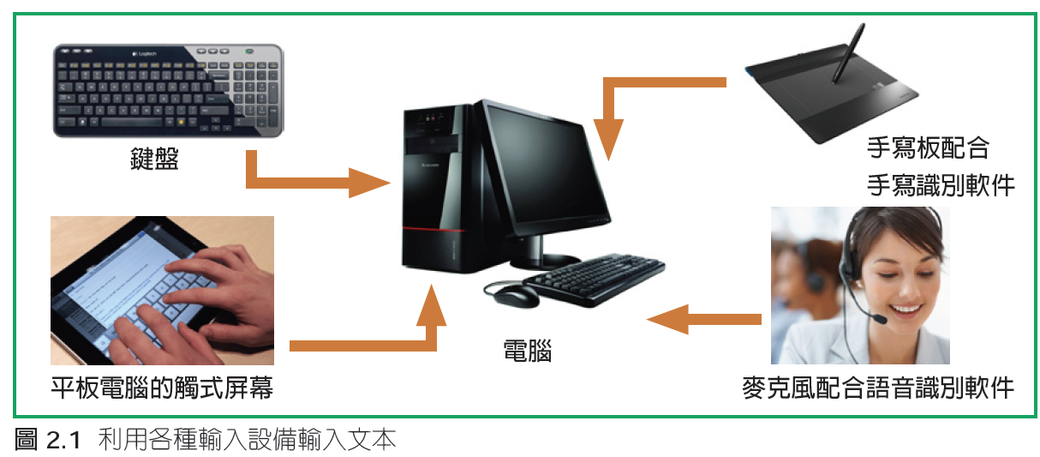
2.2 擷取文本
目錄
2.2.1 直接輸入文本
鍵盤和觸式屏幕是常用的文本輸入設備，另外也可以運用手寫板配合手寫識別軟件，把手寫文本轉為可編輯文本；或者以麥克風配合語音識別軟件，把話語轉成文本。
Touch Screen
Handwriting Recognition
Voice Recognition

Slide 6
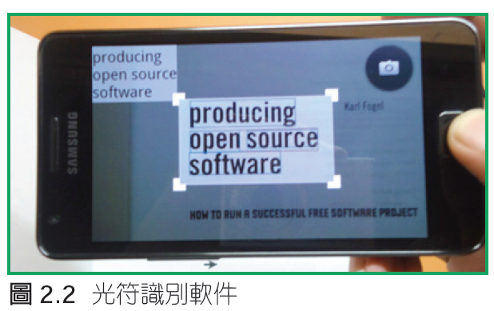
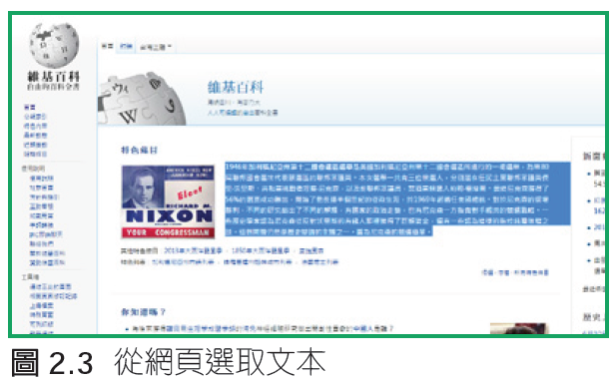
目錄
2.2.2 複製印刷品的文本
利用掃描器把印刷品複製，並
以圖像方式輸入電腦，然後利
用光符識別軟件把圖像轉為文
本，便可運用文本處理軟件進
行編輯。
Optical Character Recognition (OCR)
2.2.3 複製已輸入的文本
從已輸入的文字檔案， 或從網頁中
擷取。我們一般可以按滑鼠左鍵選
取文本，然後按滑鼠右鍵進行剪
下、複製或貼上文本。

Slide 7
2.3 不同的文本檔案格式
目錄
文本檔案有不同的格式，包括文字文件格式(TXT)、Word文件格式(DOCX/DOC)、可攜式文件格式(PDF)和超文本標示語言(HTML) 等。
Portable Document Format (PDF)
Hypertext Markup Language
 | 文字文件格式(TXT) | Word文件格式(DOCX/DOC) | 可攜式文件格式 (PDF) | 超文本標示語言 (HTML)
特點 | 只記錄文本。 | 含多種格式化編碼，例如字型大小、粗體、斜體和底線等。含特別效果，如圖形、表格等。 | 能保留原檔案版面設計及內容。 能設置密碼，保安性較高。 | 可用任何文書處理器來輸入及編輯。 支援不同的文本格式，更可加插多媒體檔案。
缺點 | 沒有格式化編碼。 | 不完全支援其他平台。 | 需要購買Adobe Acrobat才能進行編輯。 | 瀏覽器的設定可影響版面的顯示方式。 較難控製列印的版面設定。
表2.2

Slide 8
目錄
 | 文字文件格式(TXT) | Word文件格式(DOCX/DOC) | 可攜式文件格式 (PDF) | 超文本標示語言 (HTML)
檔案大小 | 較小 | 較大 | 小於 doc / docx | 較小
兼容性 | 能被所有文書處理軟件編輯。 | 需購買Microsoft Word才能兼容完整的格式。 | 可免費下載閱讀器。支援跨平台操作。 | 支援跨平台。 可以使用網頁瀏覽器開啟。
用途 | 分享純文字信息。 | 一般文件製作。 | 分享文件檔案，如學校通告、政府文件。 | 編寫網頁。
表2.2 (續)

Slide 9

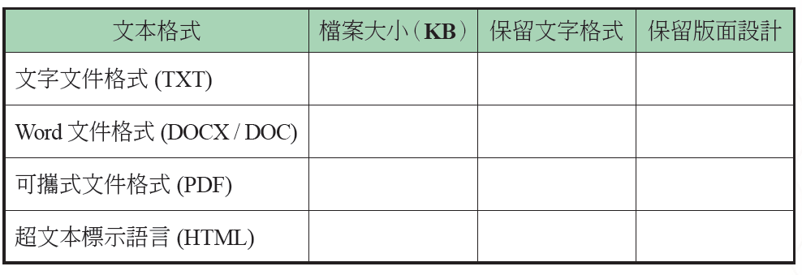








目錄
於Microsoft Word內開啟一個Word檔案，按另存新檔。於存檔類型選擇指定的檔案格式，便能把Word文件轉換成指定的檔案格式。
完成下列表格，以比較不同文本檔案的特性。
(答案合理即可)

Slide 10
2.4 中文字造字的方法
目錄
現時大部分常見的香港字已包含在《香港增補字符集》中，但當要處理一些罕有地方字或個人創作的字符時，我們可以利用一些造字程序來製作自己的字符及配上對應的倉頡碼，以解決一般輸入法或中文電腦系統不能處理的罕有文字。

Slide 11

目錄
漢字造字的步驟
以下是利用Microsoft Windows 8內的造字程式造字的步驟，同學可依指示一起練習。
1
用滑鼠右按開始 ➜ 搜尋，在搜尋欄輸入eudcedit.exe，便會啟動造字程式視窗。

Slide 12


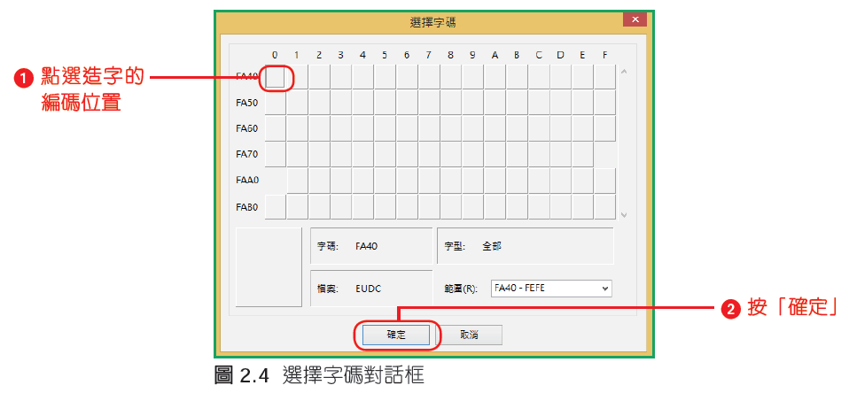
目錄
漢字造字的步驟
以下是利用Microsoft Windows 8內的造字程式造字的步驟，同學可依指示一起練習。
2
在選擇字碼對話框內，點選所要造字的編碼位置，然後按確定。

Slide 13
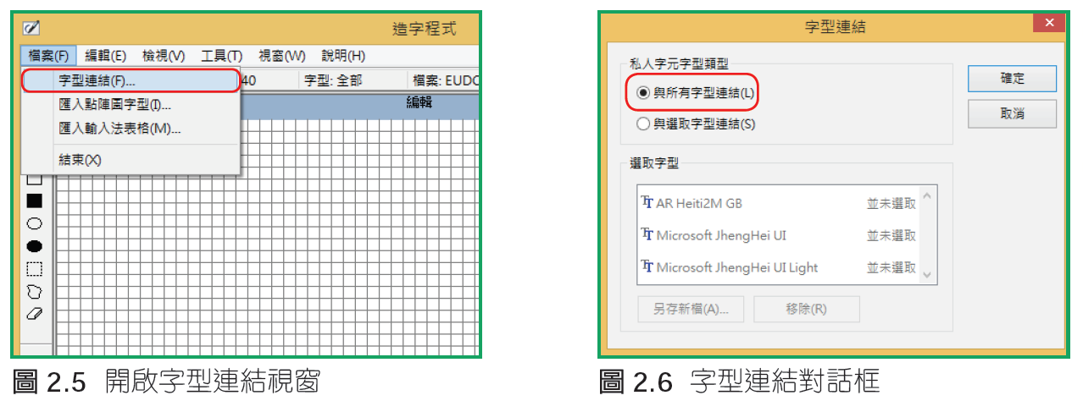
目錄
漢字造字的步驟
以下是利用Microsoft Windows 8內的造字程式造字的步驟，同學可依指示一起練習。
3
按功能表列的檔案 ➜ 字型連結，在字型連結對話框內，選與所有字型連結，再按確定。

Slide 14


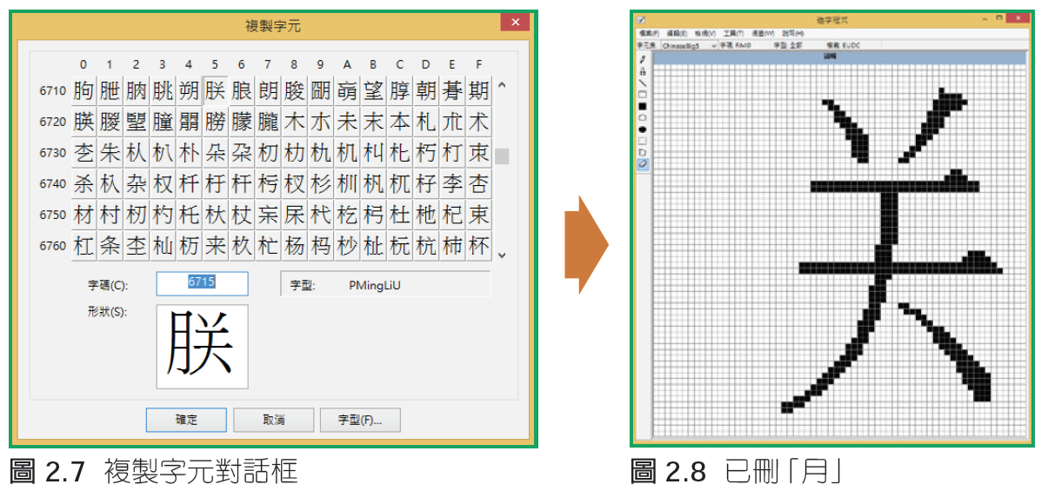
目錄
漢字造字的步驟
以下是利用Microsoft Windows 8內的造字程式造字的步驟，同學可依指示一起練習。
4
我們現在利用這造字程序，製造「 」這個字。按功能表列的編輯 ➜ 複製字元。在複製字元對話框的形狀欄內輸入「朕」，再按確定。利用 橡皮擦鈕，把「月」擦掉。

Slide 15
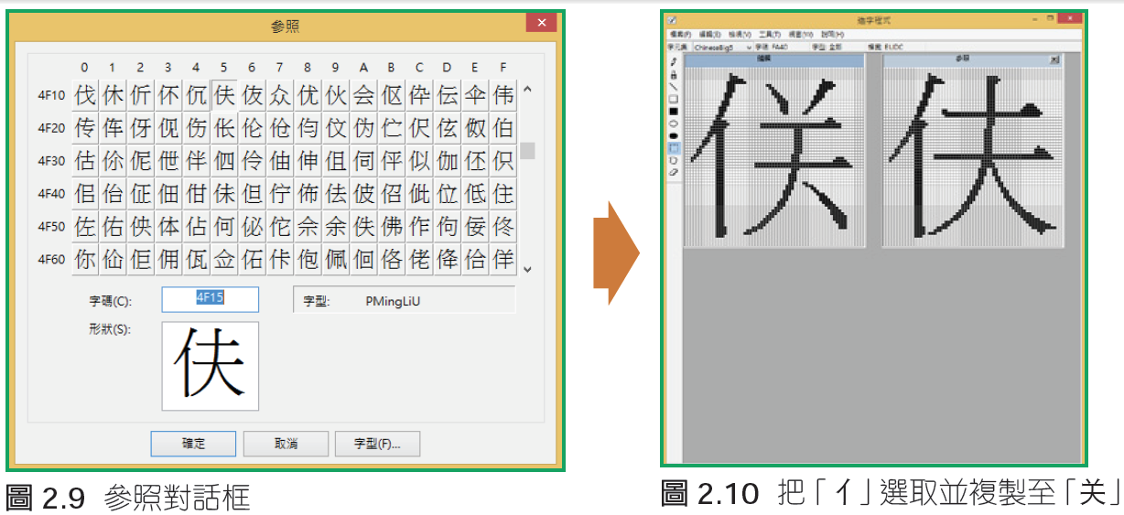
目錄
漢字造字的步驟
以下是利用Microsoft Windows 8內的造字程式造字的步驟，同學可依指示一起練習。
5
按視窗 ➜ 參照。在參照對話框的形狀欄內，輸入「伕」，再按確定。在參照視窗內，利用滑鼠選取所需的部分，如「亻」字部；再把有關部分用滑鼠拖曳到編輯視窗內並調好位置；利用橡皮擦鈕，把「亻」以外的部分擦去。

Slide 16

目錄
漢字造字的步驟
以下是利用Microsoft Windows 8內的造字程式造字的步驟，同學可依指示一起練習。
6
關閉參照視窗。按編輯 ➜ 儲存字元，把所造的字符儲存。
7
按編輯 ➜ 文字服務連結。在輸入法連結對話框內，輸入新注音輸入法的注語讀音及音調如：「1，3」，再按登錄。
8
關閉造字程序，開啟文書處理軟件（如Microsoft Word），利用新注音輸入法，輸入剛才設定的注音碼（「1，3」），試試新造的字會否出現。

Slide 17

目錄
文本的屬性
字型是數字、符號及字元的集合。字型可描述特定字體以及其他如大小、字元間距等性質。
字體是共用一般特性的字元集，如筆劃寬度及有否襯線。
字型樣式可用作強調內容重點，常見的字型樣式是粗體、斜體和底線。
字型大小是指字元的大小，其單位是點。
字形間距指字符之間的空隙。
擷取文本
可運用鍵盤、手寫板、觸式屏幕或語音輸入設備來輸入文本。
可運用掃描器及光符識別系統軟件把圖像上的文字轉換為可編輯的文本。

Slide 18
目錄
不同的文本檔案格式
文字文件格式（TXT）適合作檔案分享和交換，但是它不能保存文本格式。
Word 文件檔案格式是由Microsoft Word建立的檔案，它同時支援文字格式和特別效果。但是其他文書處理器可能不兼容。
可攜式文件格式（PDF）適合於跨平台分享，它能保留原來檔案的版面設定和內容，更可設定密碼。PDF閱讀器是免費下載的，所以非常適合作網上文件分享。
超文本標示語言（HTML）適合於跨平台分享，特別是用作編寫網頁。
中文字造字的方法
當要處理一些罕有地方字或個人創作的字符時，我們可以利用一些造字程序來製作自己的字符。

Slide 19

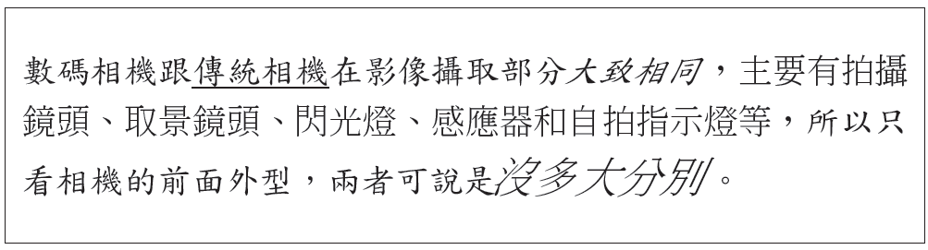
一、鞏固知識練習
目錄
試寫出三種常見的文本格式。__________________________________________________________
小明利用文書處理軟件編製了一個檔案，並把檔案儲存成文字文件格式(TXT)。試寫出以文字文件格式儲存的兩個好處。
__________________________________________________________
試在下列段落中，找出任何四項文書處理常用的文本屬性。
__________________________________________________________
DOCX、 DOC、PDF、TXT、HTML。(任何三個)
文字文件格式的檔案較小。文字文件格式檔案能被所有文書處理軟件開啟。
粗體／斜體／字體／字型大小／底線（任何四個答案）

Slide 20
二、應用練習
目錄
於互聯網上搜尋及複製一篇你喜愛的文
章，然後利用Microsoft Word軟件來編輯。
文件檔案必須運用合適的字型、字體、字型樣式、字型色彩和字型大小等來美化文本。
完成後把文件以檔名“font.docx”來儲存。

Slide 21

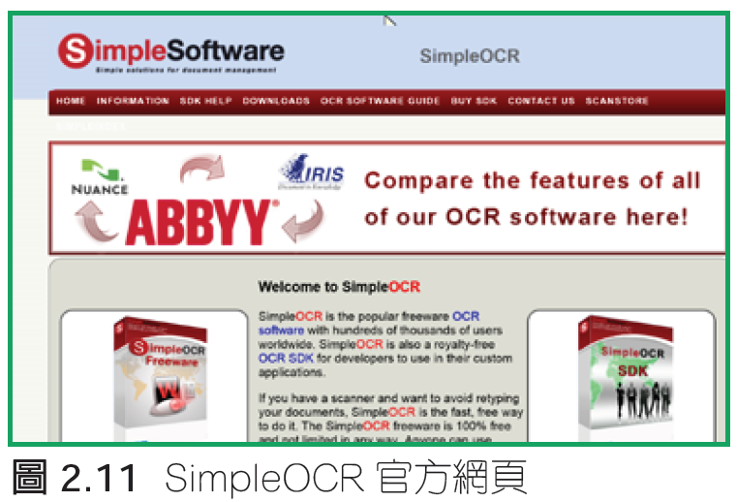
三、延伸活動
目錄
利用光符識別軟件把圖像轉為文本。
1
到SimpleOCR的官方網站(http://www.simpleocr.com)下載免費軟件SimpleOCR Freeware，然後安裝至電腦。

Slide 22
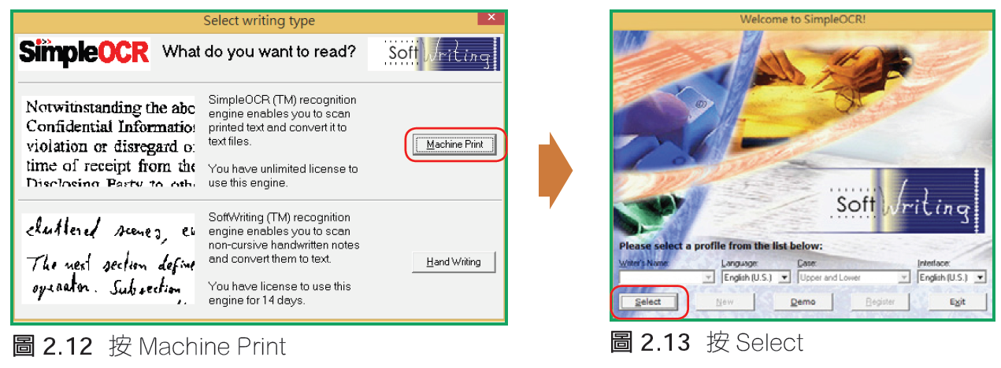
三、延伸活動
目錄
利用光符識別軟件把圖像轉為文本。
2
開啟SimpleOCR程式，按Machine Print ➜ Select。

Slide 23
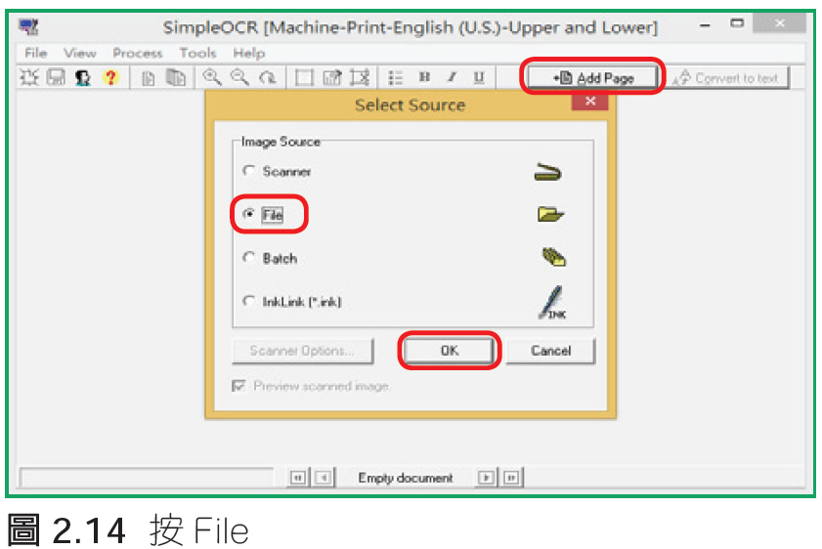
三、延伸活動
目錄
利用光符識別軟件把圖像轉為文本。
3
按Add Page ， 於Select Source視窗， 選File，按OK鈕。

Slide 24
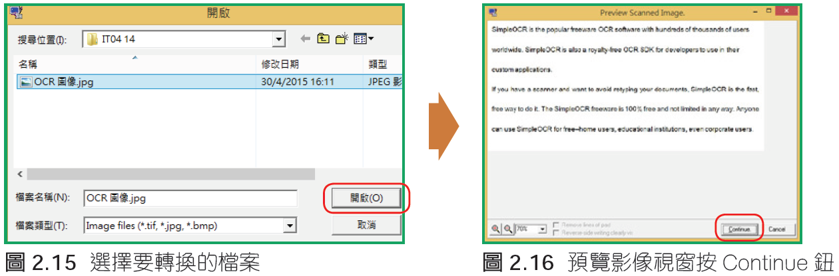
三、延伸活動
目錄
利用光符識別軟件把圖像轉為文本。
4
選取相關的圖像檔案，按開啟按鈕，並於預覽影像視窗按Continue鈕。

Slide 25
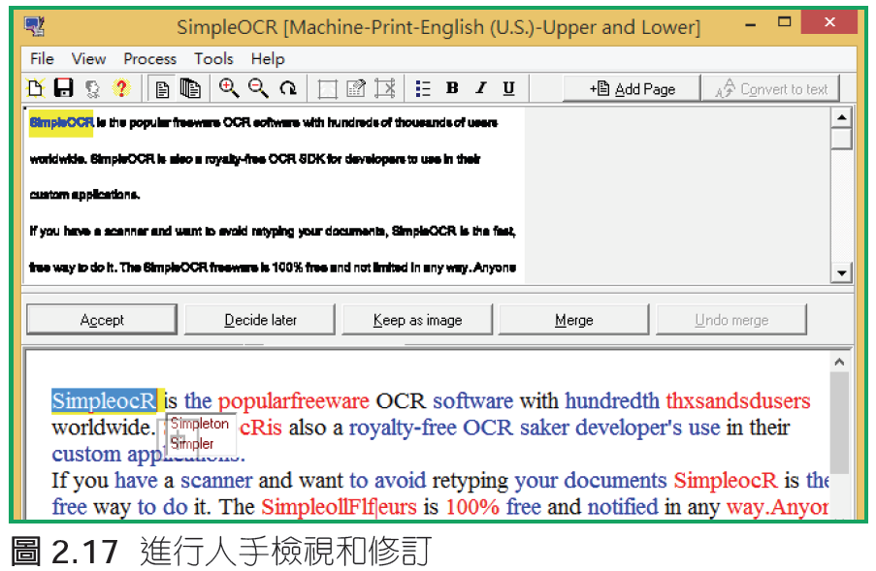
三、延伸活動
目錄
利用光符識別軟件把圖像轉為文本。
5
按Convert to Text鈕，便可把區域內的文字轉換成文本檔案。
6
由於光符識別軟件並不能準確辨認所有文字，所以仍需要人手檢視和修訂。

Slide 26

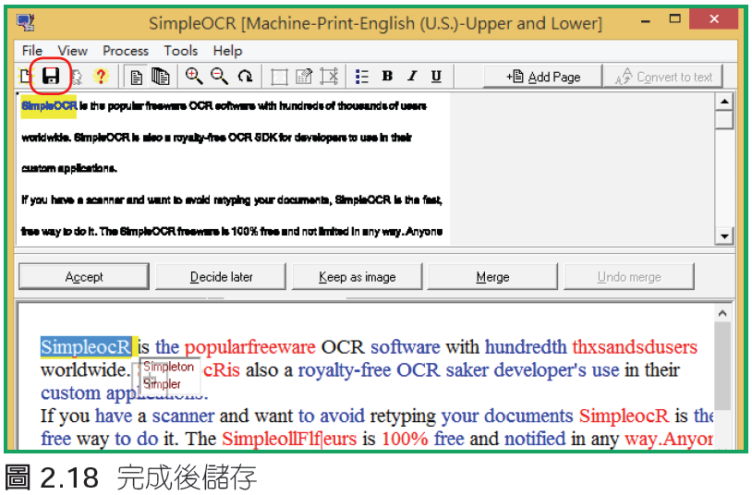
三、延伸活動
目錄
利用光符識別軟件把圖像轉為文本。
7
完成後，按 儲存按鈕，便可儲存文本檔案。

Slide 27
-完-

Slide 28
目錄
無襯線(Sans Serif)的“Sans”是法語，意思為「沒有」
返回

Slide 29
目錄
有襯線字體有助讀者閱讀長篇文本，讀者的視線可沿着襯線移動，適合用於內文。無襯線字體常用於主標題和標籤。
返回

Slide 30
目錄
建議進行活動前先安裝新注音輸入法，以用作輸入新造的字。
返回

Slide 31
目錄
Machine Language
電腦只能處理以0和1組成的機器語言，但要學習機器語言是非常困難的。因此，電腦工程師利用對應的編碼來代表我們的語言，當我們以文字輸入資料時，電腦會根據某種預定的編碼方案把文字資料轉換，成為電腦能處理的內碼了。
編碼方案很多種，早期較通用的有美國信息交換標準碼（ASCII）。它使用1個字節來表示英文字母（包括大楷小楷）、數字及常用的符號，而每個字節均有8個數元（亦稱為位元），例如：以01000001來代表“A”。
Encoding System
American Standard Code for Information Interchange (ASCII)
Internal Code
Byte
Bit
返回

Slide 32
目錄
印刷品上的文字已是圖像，因此需要利用軟件進行辨識，然後轉換成可編輯的文本。
返回

Slide 33
目錄
由於軟件所限，只能辨別英文文件。
返回

Slide 34
目錄
為方便測試，可以選擇檔案輸入。若硬件許可，可以選擇從掃描器輸入。
SimpleOCR支援TIF、JPG和BMP格式的圖像格式。
返回

Slide 35
目錄
辨認準確度取決於圖像的質素和字體的清晰度。
若是手寫文字，則準確度會較低。
返回

